Slide 1
第一课
玛塔探险家

Slide 3
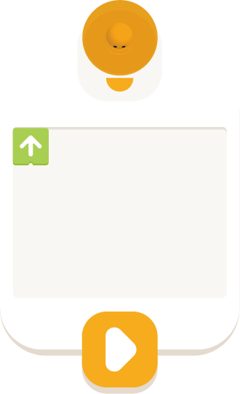
课堂导入
控制塔
编程板

Slide 4
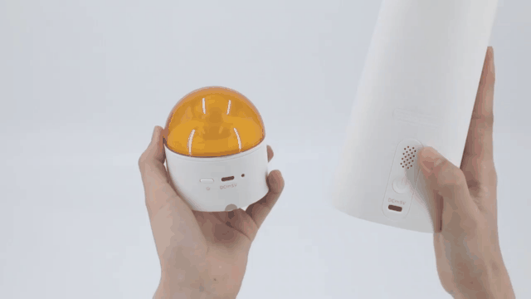
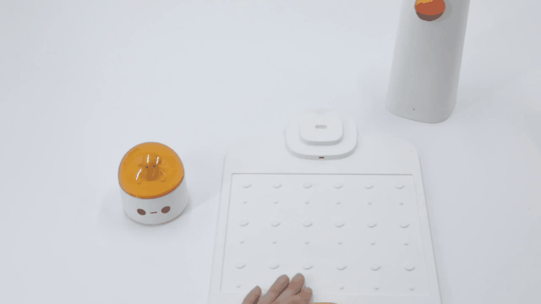

Slide 5
课堂导入
运动编程块

Slide 6
数字编程块

Slide 7
预置编程块

